Slide 1
不同tp下门的保真度，以及绝热非绝热对照
查辰

Slide 2
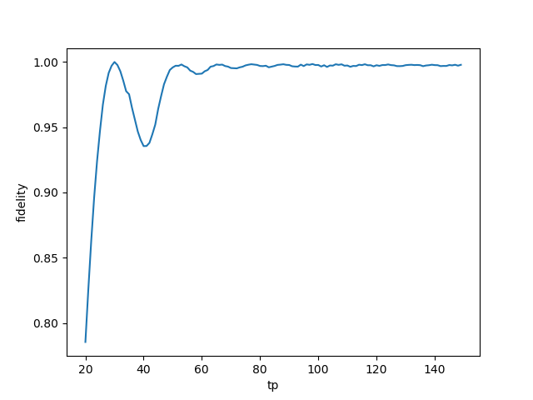
不同时间下最大CZ门保真度
在30ns附近有个极大值，可能是非绝热演化引起的
随后的50ns后，有个较稳定的极值，是绝热过程为主导

Slide 3
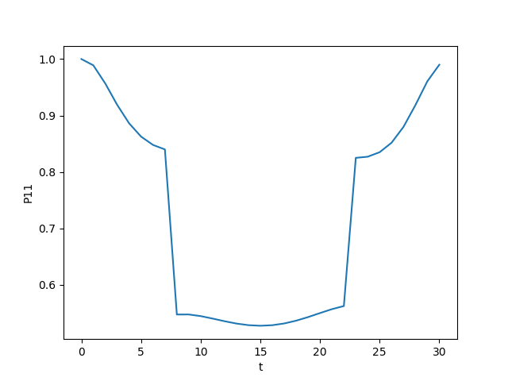
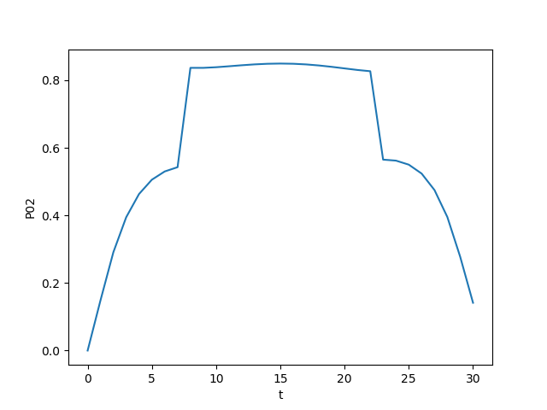
[30 , 1.543,0.9988](tp,delta,fid)
纵坐标为|φ>=C11|11>+C02|02>中的C

Slide 4
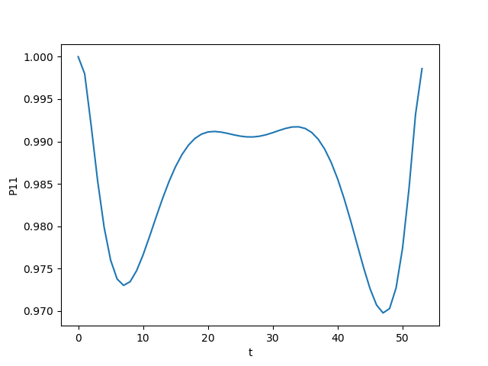
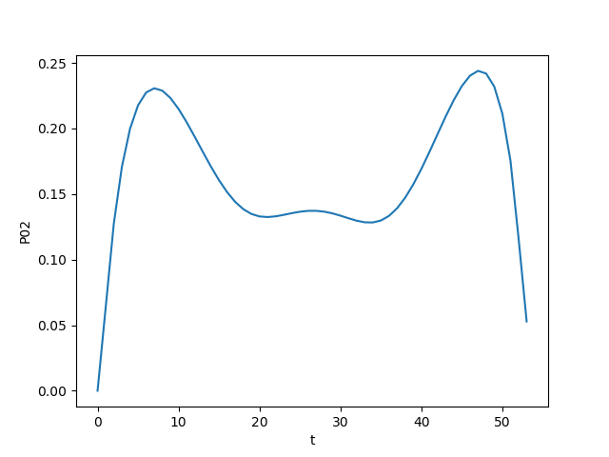
53 , 1.434, 0.9986

Slide 5
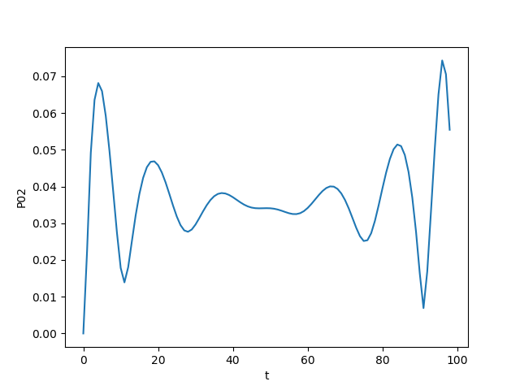
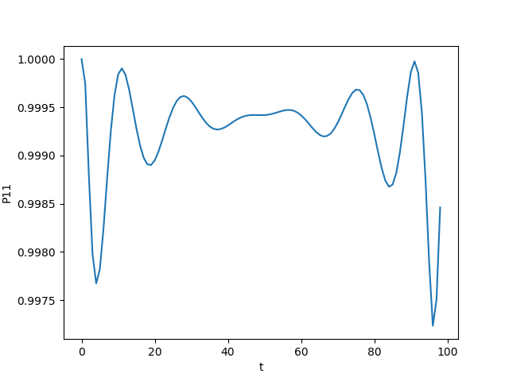
98 , 1.272, 0.9978

Slide 6
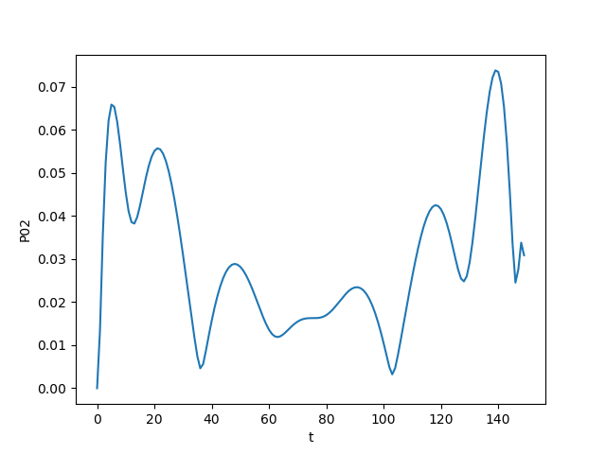
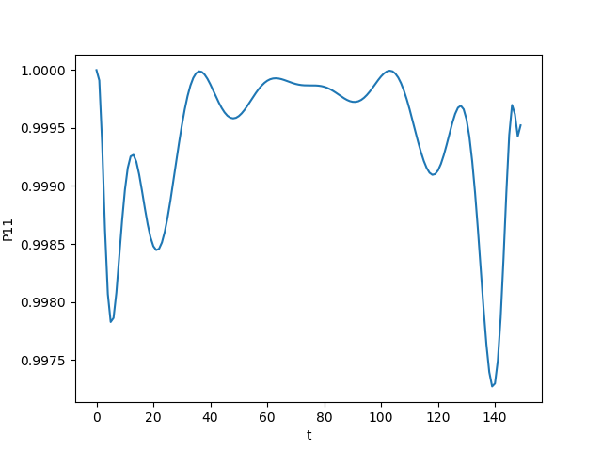
149 , 1.458, 0.9972

Slide 7
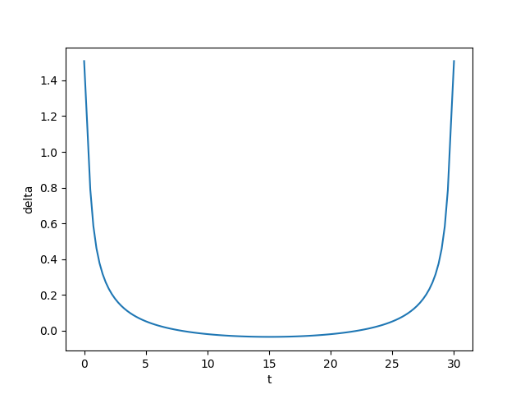
30ns的△变化

